Slide 1



Форум «Дні освітнього лідерства»
Студентоцентрований підхід у професійній вищій освіті
Володимир Бахрушин, професор, д.ф.-м.н.
Національний Еразмус+ офіс в Україні, Національна команда експертів з реформування вищої освіти,
Сектор вищої освіти НМР МОНУ,
Запорізький національний технічний університет,
EURASHE Quality Assurance Community of Practice
Запоріжжя, 01 червня, 2023

Slide 2
Типи освітніх програм
Закон України «Про вищу освіту»:
  освітньо-професійні;
  освітньо-наукові;
  освітньо-творчі.
Eurostat:
  академічні;
  професійні
Liberal Arts

Slide 3
Професійна вища освіта – що це?
Немає загальновизнаного визначення
Частина освітніх програм всіх рівнів вищої освіти, орієнтована на підготовку до професійної діяльності у різних сферах: інженерія, освіта, медицина, ветеринарія, військова справа, поліція, архітектура, …
Реалізується в межах стандартного трикутника: освіта, дослідження, послуги суспільству.

Slide 4
Професійна вища освіта: приклади (спеціальності)
012 Дошкільна освіта
125 Кібербезпека та захист інформації
135 Суднобудування
143 Атомна енергетика
173 Авіоніка
192 Будівництво та цивільна інженерія
221 Стоматологія
241 Готельно-ресторанна справа
252 Безпека державного кордону

Slide 5
Професійна вища освіта: приклади (освітні програми НТУУ «КПІ»)
Врегулювання конфліктів та медіація
Медіаменеджмент та адміністрування у видавничо-поліграфічній галузі
Обладнання та технології виробів з наноструктурних та композиційних матеріалів
Технології виробництва літальних апаратів
Художнє та ювелірне литво
Системи енергозабезпечення
Хімічні технології неорганічних керамічних матеріалів

Slide 6
Освітні програми, спрямовані на здобуття професійної кваліфікації з професій, для яких запроваджене додаткове регулювання

Slide 7
European Association of Institutions in Higher Education (EURASHE)
Просування професійної вищої освіти на національних і європейському рівнях;
Міжнародна кооперація для розвитку професійної вищої освіти;
Просування інтернаціоналізації організацій-членів.
54 члени EURASHE, що представляють понад 500 університетів, політехнік, університетів прикладних наук, університетських коледжів, коледжів, асоціацій ЗВО/ректорів, …
  Quality Assurance Community of Practice
  Skills Community of Practice
  Research Community of Practice

Slide 8
Студентоцентрований підхід
Здобувачі вищої освіти – автономні і відповідальні учасники освітнього процесу
Залучення здобувачів до прийняття рішень, які їх стосуються
Автономне і дієздатне самоврядування здобувачів вищої освіти
Освітнє середовище, орієнтоване на задоволення потреб та інтересів здобувачів
Здобувачі мають можливість сформувати індивідуальну освітню траєкторію
Можливість зарахування результатів навчання незалежно від способу їх здобуття

Slide 9
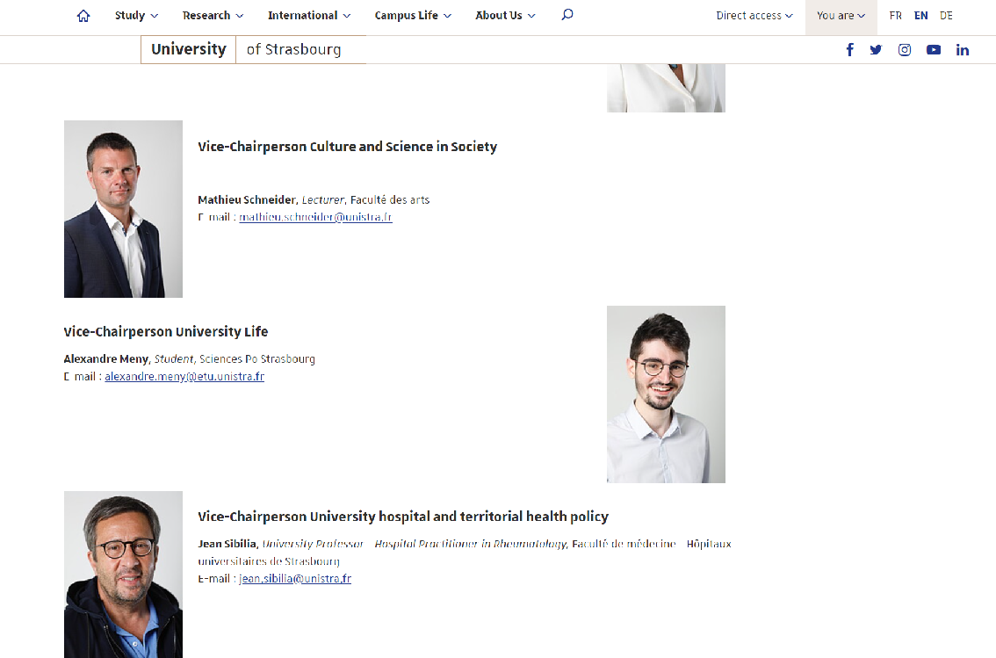

Slide 10
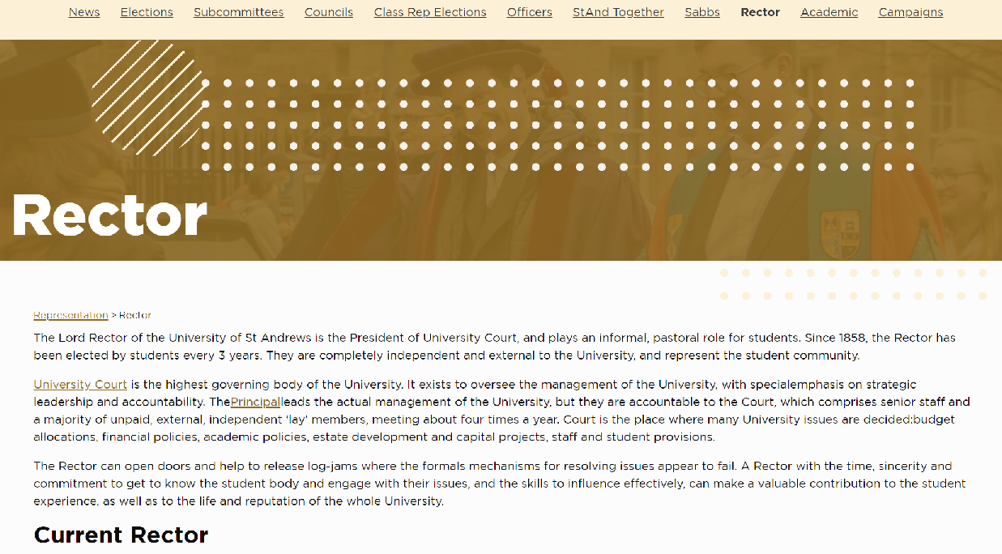
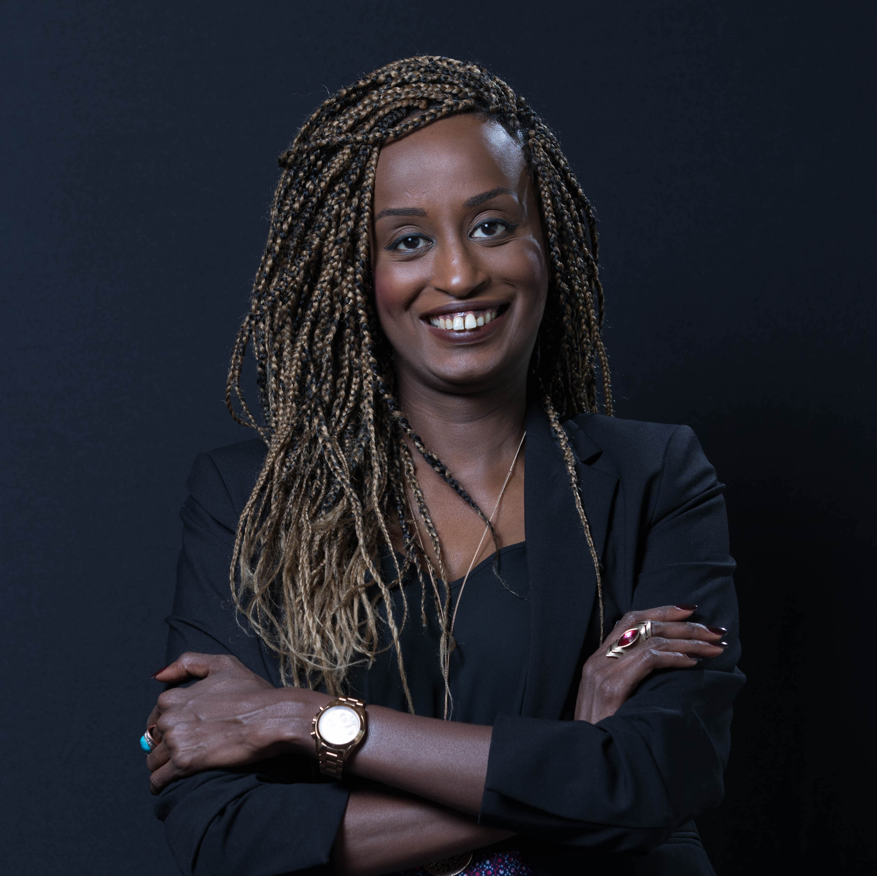
Dr Leyla Hussein OBE is the current Rector, taking on the role in November 2020.

Slide 11
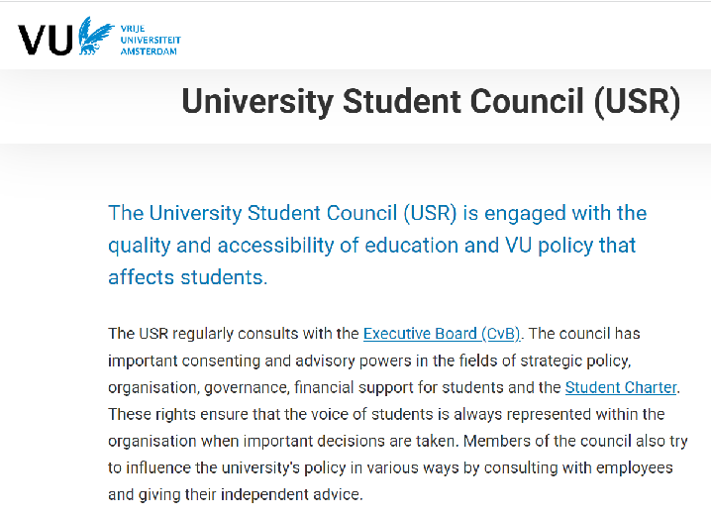

Slide 12



E4 Group

Slide 13

Оцінювання курсу (Віденський ТУ)
Було чітко повідомлено, що я повинен вміти робити наприкінці курсу.
Зміст було передано зрозуміло.
Взаємодія між викладачами та студентами була шанобливою.
Курс був добре організований.
Надані навчальні матеріали були корисними.
В цілому я задоволений курсом

Slide 14
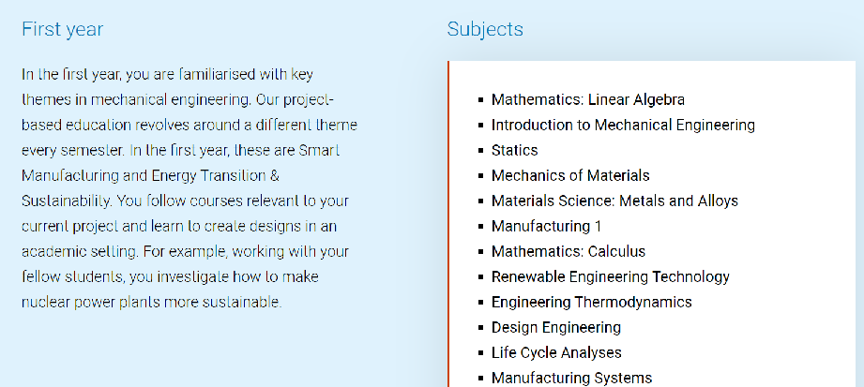
Mechanical Engineering
VU Amsterdam and the University of Twente

Slide 15
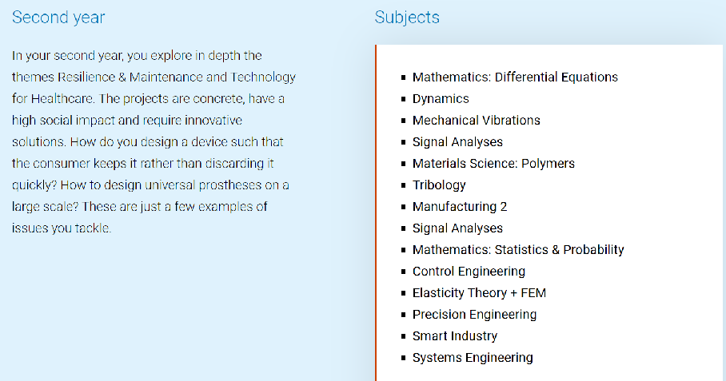
Mechanical Engineering
VU Amsterdam and the University of Twente

Slide 16
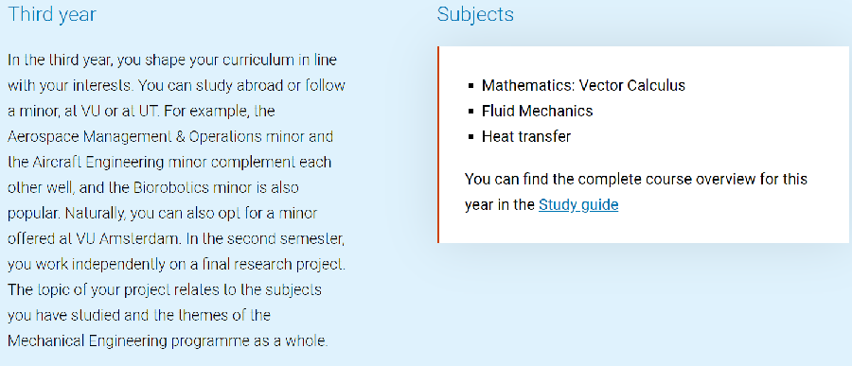
Mechanical Engineering
VU Amsterdam and the University of Twente

Slide 17
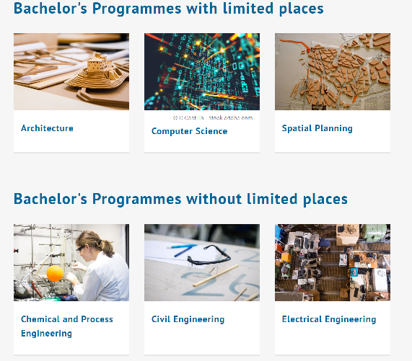
TU Wien

Slide 18
Особливості професійних програм в Україні
Освітня програма професійної вищої освіти має передбачати присвоєння професійної кваліфікації
Багато освітніх програм передбачають присвоєння професійних кваліфікацій, але за своєю сутністю є академічними, а їх кваліфікації не відповідають вимогам до кваліфікацій
На якій підставі ЗВО присвоює професійну кваліфікацію:
  тому, що він ЗВО;
  тому, що він уповноважений законом, КМУ, ЦОВВ, НАК, …;
  тому, що відповідна освітня програма акредитована;
  …?

Slide 19
HU University of Applied Sciences Utrecht
Магістерські програми:
Master Data-driven Design;
Master Integrated Care Design;
Master Next Level Engineering;
Master Sustainable Business Transition;
Teacher Education in English (En, Fr, Ger)

Slide 20
Master Next Level Engineering
Block A: getting started (Системна інженерія, Професійні навички, початок виконання міждисциплінарного проєкту)
Block B: the challenge begins! (Основи інженерії, Складні системи і організації, продовження виконання проєкту)
Block C: applied research (Прикладна наука і дослідження, Наука про дані, продовження виконання проєкту)
Block D: Finalizing your master thesis (Напрями: Енергетичні технології та стійкий розвиток, Створення (швидке) прототипів, медичні технології, управління активами.

Slide 21
Деякі інструменти
Дуальна форма здобуття вищої освіти (вибір підприємств, підрозділів, посад/робіт)
Власні виробничі потужності, у т.ч. спільні (виконання кваліфікаційних робіт, практична підготовка, лабораторні заняття, …)
Стажування для здобуття кваліфікації
Спільні освітні програми
Вибір проєктів
Міждисциплінарні ОП

Slide 22
Індивідуальні освітні траєкторії
Попереднє формальне навчання
Неформальна та інформальна освіта, зокрема досвід професійної діяльності
Вибір не лише навчальних дисциплін, але й інших освітніх компонентів, а також проєктів, індивідуальних завдань, лабораторних робіт тощо
Блоковий вибір під певну професійну діяльність, проєкт, роботодавця тощо
Дуальна форма здобуття освіти
Стажування

Slide 23
Дослідження
Research vs Science
ЗУННТД, ст. 1:
Науковий результат може бути у формі звіту, опублікованої наукової … проекту нормативно-правового акта, нормативного документа або науково-методичних документів
Науково-технічний (прикладний) результат: нові або істотно вдосконалені матеріали, продукти, процеси, пристрої, технології, системи, нові або істотно вдосконалені послуги, нові конструктивні чи технологічні рішення, завершені випробування, ... Науково-технічний (прикладний) результат може бути у формі ескізного проекту, експериментального (дослідного) зразка або його діючої моделі, конструкторської або технологічної документації на науково-технічну продукцію, дослідного зразка, проекту нормативно-правового акта, нормативного документа або науково-методичних документів тощо;

Slide 24
Що обмежує:
ЗУ «Про вищу освіту»:
ресурси для організації освітнього процесу (ст. 16, ч. 2)
обмеження міждисциплінарності;
нечіткість щодо дуальної форми здобуття освіти
професійні кваліфікації
Ліцензійні умови провадження освітньої діяльності (вимоги до кадрового забезпечення)
Положення про акредитацію освітніх програм:
2.4. Обмежене розуміння ІОТ
2.5, 6 Не враховано відмінності між ОП професійного та академічного спрямування
2.7. Врахування професійних стандартів за наявності – хто визначає наявність і необхідність
3.4 Не передбачено визнання результатів навчання інформальної освіти
7. Не враховано ресурси партнерів

